Slide 1
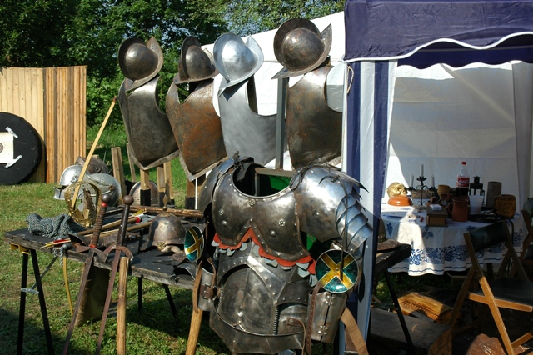
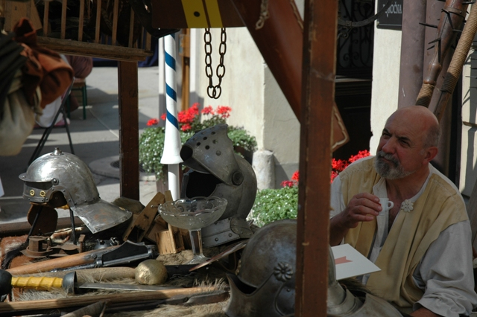
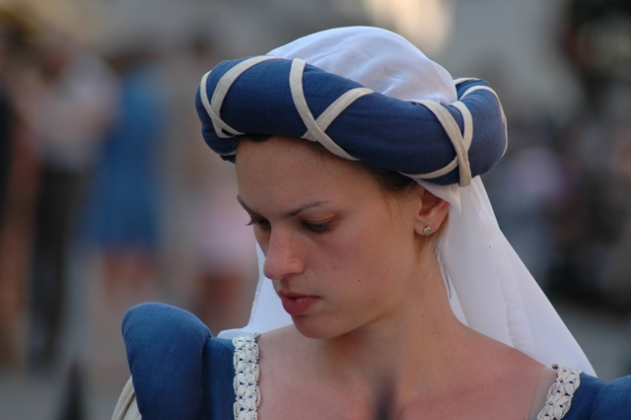
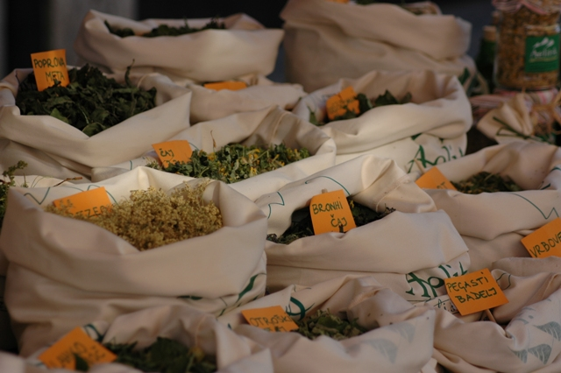

KAKO SE JE SPREMENILO EVROPSKO
GOSPODARSTVO Učb str. 116
Kaj je sejem?
Utrinki s srednjeveškega sejma v Škofji Loki, 2005
Foto: Lonca

Slide 2
NAPREDEK KMETIJSTVA
Med letoma 1000 in 1300 NAPREDEK EVROPSKEGA GOSPODARSTVA
V kmetijstvu
toplejše podnebje
uporaba konj namesto volov
(komat, stremena, podkev).
nova orodja: plug na kolesa, brane,
cepci, železno orodje (lopate, sekire …).
triletno kolobarjenje
vodni mlin
SREDNJEVEŠKA
KOLONIZACIJA
Vedno večje potrebe po hrani
Iskanje in pripravljanje novih
obdelovalnih površin:
krčenje gozdov,
izsuševanje močvirij.
NARAŠČANJE PREBIVALSTVA
Raznolika prehrana
Izboljšano zdravje ljudi.
Podaljšana življenjska doba
1. LETO 2. LETO 3. LETO

Slide 3
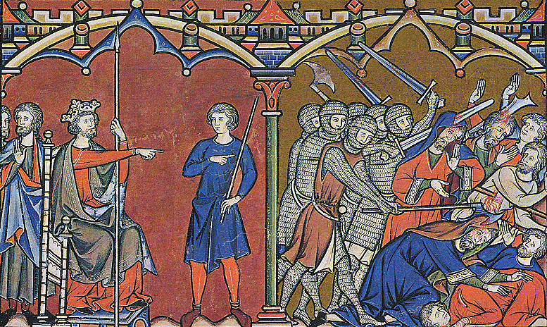
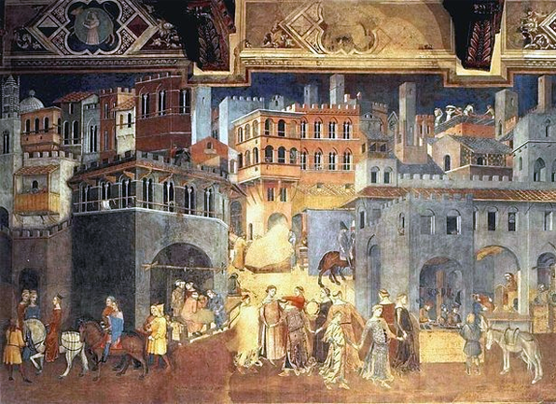

Slide 4
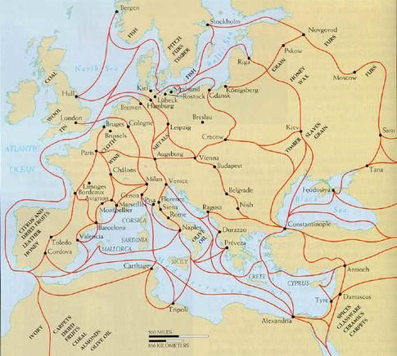

Slide 5
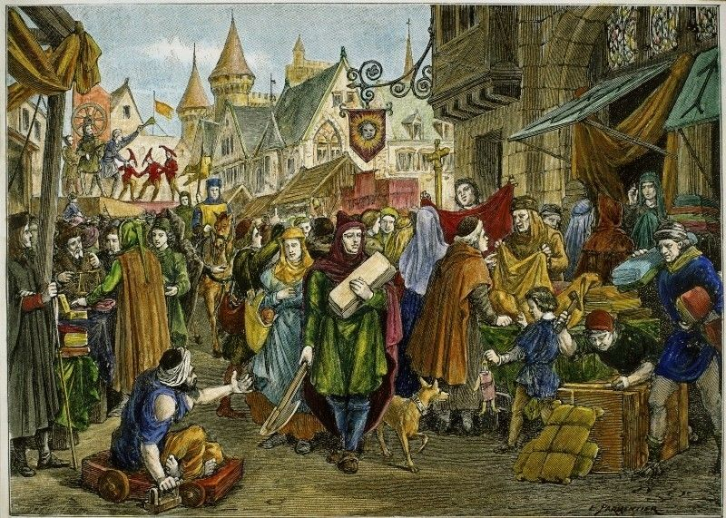
OŽIVITEV OBRTI IN TRGOVINE
MENJAVA BLAGA
Blago severa (suhe ribe, žito, kovinski, leseni in volneni izdelki) za blago z juga (začimbe, svila, dišave, olja …).
TRGI: majhne naselbine
ob cerkvah, gradovih, križiščih poti, prehodih čez reko.
Nekateri prerastejo v mesta.
SEJEM: izmenjava, prodaja blaga,
obrtniki in trgovci ponujajo svoje
blago
tkanine, sol, med, vino, usnje,
različno orodje
pride veliko ljudi iz okolice
Kmetje opuščajo samozadostno
gospodarstvo.
TRGOVSKE POTI so potekale:
po Severnem in Baltiškem morju
po obalah rek,
ob prometnih poteh,
čez alpske prelaze
po Sredozemlju
Povezovale so sever (Flandrija)
z jugom (Italija, Sredozemlje)

Slide 6
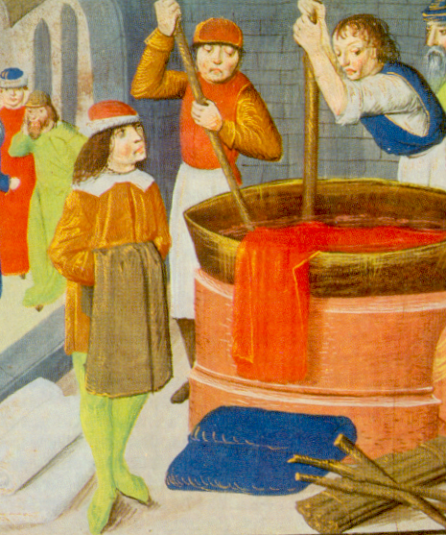
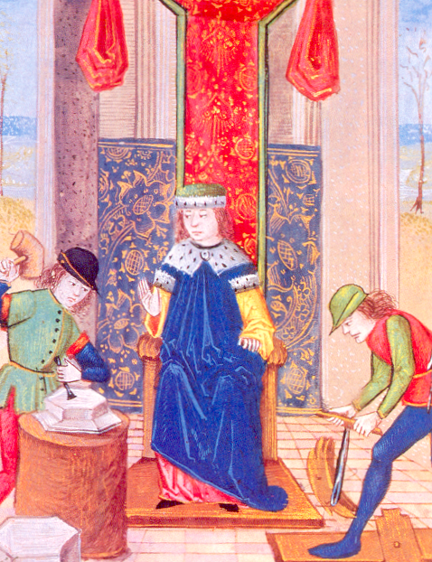
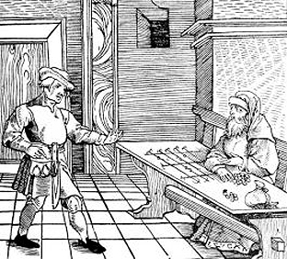
CEHI,
posebne združbe obrtnikov
ceh pekov, kovačev, mizarjev
Strogo organizirani.
Pazili so na kvaliteto in cene.
Kaznovali so kršitelje.
GILDE,
združbe
trgovcev
PROMET:
trgovci, diplomati, cesarji in kralji s spremstvom, vojaki, potujoči rokodelci, sli, romarji, pridigarji, duhovščina, plemiči, ki so obiskovali svoja posestva.
BANČNIŠTVO,
pomembna dejavnost
Naraščajoča trgovina, potreba po denarju in bankirjih (pogosto Judi).
Menjava denarja.
Barvanje blaga v Flandriji. Obrtniki iste obrti so se združevali v cehe
Pomočnika predstavljata mizarsko
znanje mojstru svojega ceha

Slide 7
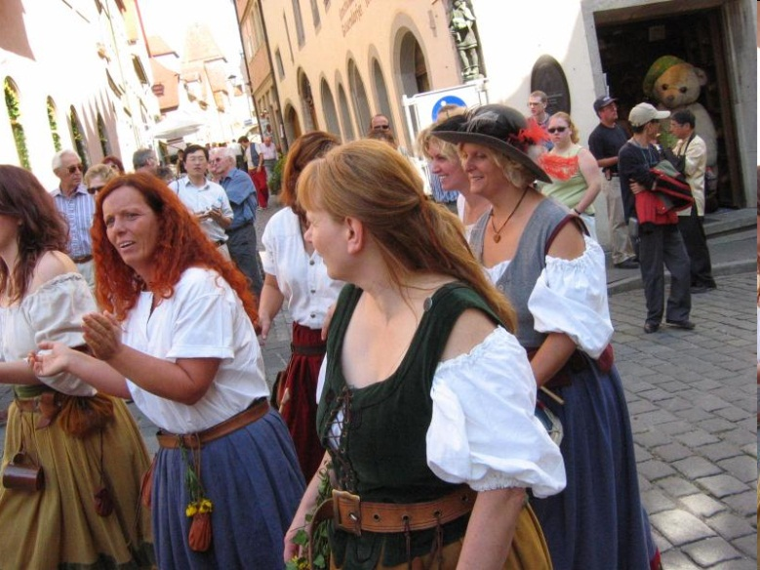
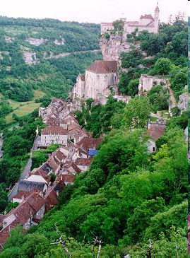
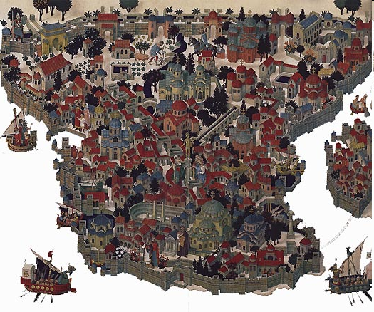
MEŠČANI
Mesta so bila majhna in obzidana. Bila so pod zaščito vladarjev ali škofov. Nastala so ob križiščih prometnih poti in pod gradovi. Preživljali so se s trgovino, obrtjo, prometom … Bila so umazana, zato je pogosto prihajalo do bolezni (kuga). Oblačila meščanov so bila predpisana. Mesta so ustanovila mestne šole in ponekod celo univerze. V mnogih so bili tudi ločeni judovski geti (bankirji, trgovci …). Jude so pogosto preganjali kot krivoverce.
Rocamadour (Francija)
Srednjeveški Carigrad
(Turčija)

Slide 8
KAJ JE BILO ZNAČILNO ZA SREDNJEVEŠKA MESTA?
Mesta so ustanovili fevdalci (mestni gospodje) tako, da so s posebno listino mestu podelili mestne pravice in svoboščine:
Določila, ki so določala življenje v mestu, so bila zapisana v mestnih statutih ali mestnih privilegijih.
pravica do tržnega miru,
pravica do obzidja in oborožene obrambe,
gospodarske pravice,
meščani so bili svobodni.
Mestni gospodje so:
določali davek,
sodili,
urejali trgovino in življenje v mestu.
Katere so bile obveznosti meščanov do svojega ustanovitelja?

Slide 9
KAKŠNA SO BILA SREDNJEVEŠKA MESTA?
Mestna hiša s stolpom in uro.
Reke so bile zelo pomembne (transport, voda, obramba…)
Trg – osrednji prostor.
Meščani so bili obrtniki in trgovci.
Ulice so bile ozke in umazane.
V mestih so živeli še plemiči, duhovščina, Judje in drugi.
Hiše so bile visoke in tesno skupaj.
Obzidje je meščane varovalo pred napadi.

Slide 10
6.4 SREDNJEVEŠKO GOSPODARSTVO IN MESTA
Napredek (več pridelka) prinesejo triletno kolobarjenje, notranja kolonizacija, uporaba konj in novih pripomočkov (vodni mlin) ter orodij. Prebivalstvo narašča. Gospodarsko središče je Sredozemlje (Benetke, Genova…). Z oživitvijo obrti in trgovine nastanejo novi trgi ter mesta (cehi, sejmi) ob križiščih poti, pod gradovi in ob samostanih. Obudi se denarno poslovanje (banke) in oblikovati se začne nov družbeni sloj – meščani.

